Slide 1
Тема: «В мире сказок. Колобок.»

Slide 2
Сказка по лесу идёт –
Сказку за руку ведёт,
Из реки выходит сказка!
Из трамвая! Из ворот!
Это что за хоровод?
Это сказок хоровод!
Сказка-умница и прелесть,
С нами рядышком живёт!

Slide 3
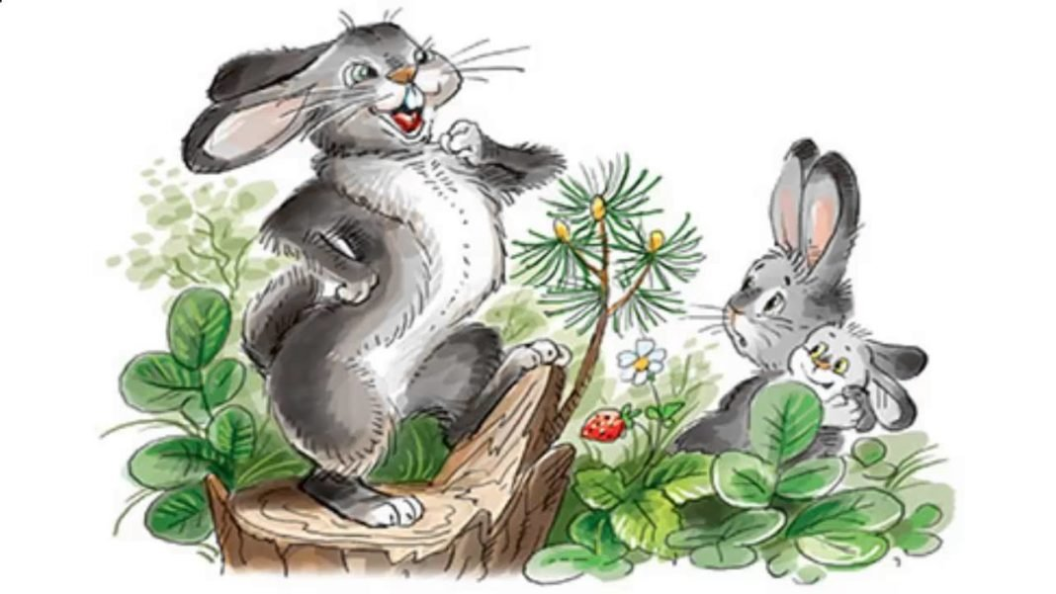
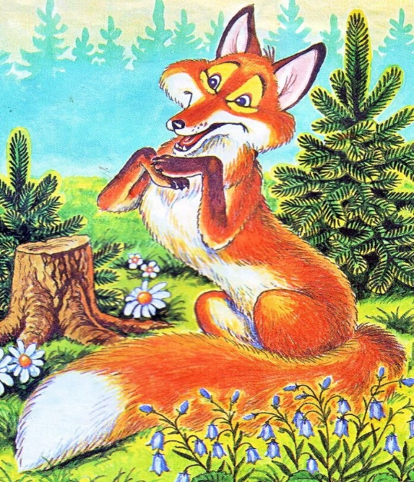
Животные в сказках
Как у этого героя
Шубка модного покроя –
Серебристо-серый тон,
Сзади беленький помпон.
Обитает во лесах
Рыжа девица-краса.
Среди всех лесных зверей
Зверя нет ее хитрей.

Slide 4
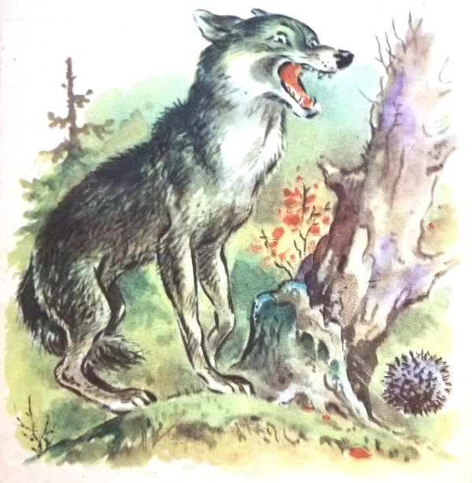
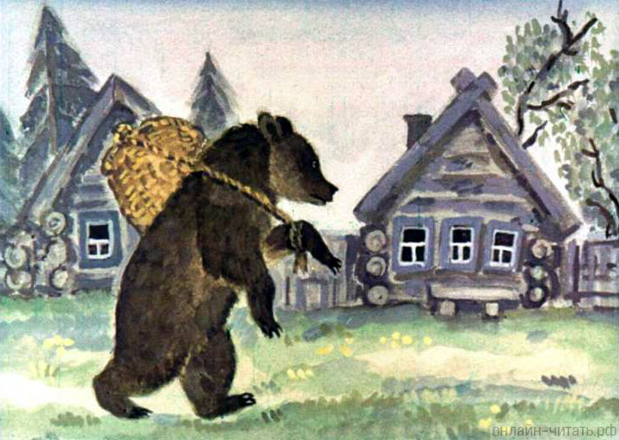
Никого он не боится,
По кусточкам не таится,
И на нем зимой и летом
Шуба серая надета.
Ходит лесом без опаски,
Любит пореветь с душой.
Он из всех героев сказки
Самый толстый и большой.

Slide 5
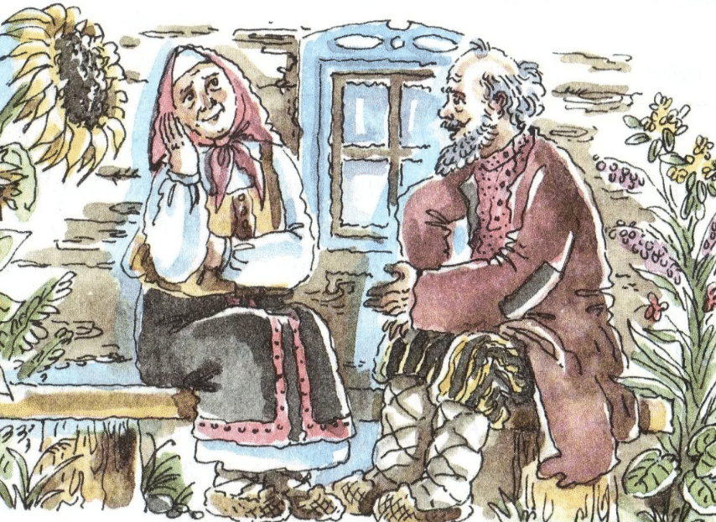
Как появится мука,
Печь не станет колобка,
Испечет оладушки
Старенькая…
Он был молод да удал,
Много в жизни повидал,
И теперь, вот чудеса,
Снег не тает на усах.

Slide 6
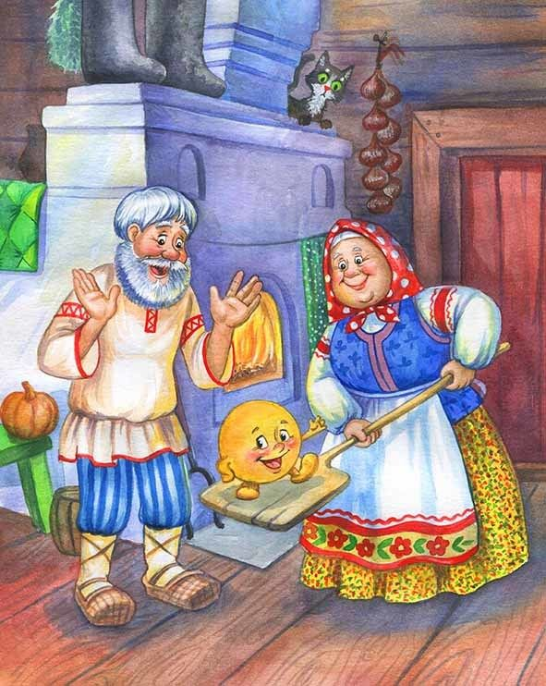
Путешествие в сказку
Голова да без ума
В поле катится сама,
Вкусная и сдобная,
Для зверей съедобная.

Slide 7
В гостях у КОЛОБКА
- На вопрос: «Где живет КОЛОБОК?»
- Большинство ответят: «В сказке» или «У бабушки с дедушкой».
- Но у этого сказочного персонажа есть официальная родина, которая отмечена на сказочной карте - это Ульяновск (Симбирск) А почему здесь, спросишь ты? А вот почему.

Slide 8
- То, что КОЛОБОК родился в Симбирске, доцент Ульяновского государственного университета и краевед Сергей Петров выяснил, когда занимался поисками информации о блинах. В словаре В. Даля он нашел в статье «Колоб» слово «КОЛЕБЯТКА», что означает «последнее тесто из квашни».
- Ведь КОЛОБОК не всегда был сказочным живым героем, в реальной жизни так называли круглый хлебец, каковым и является наш герой по своей сути.
- А как мы помним, в сказке, именно пометя по сусекам и собрав остатки муки, старуха испекла своего КОЛОБКА.

Slide 9
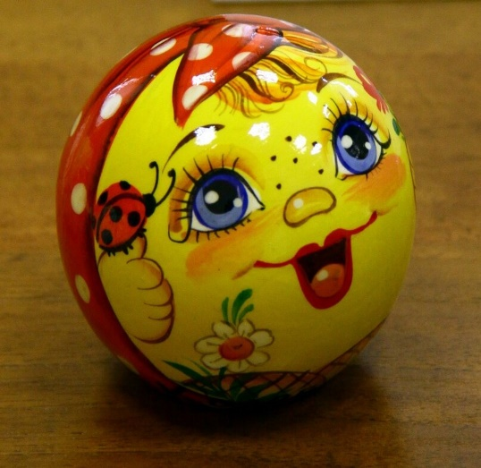
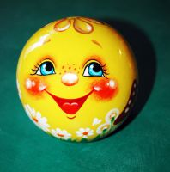
По Далю, диалектное слово «КОЛЕБЯТКА» употреблялось в Симбирской губернии. Петров также расширил представление о КОЛОБКАХ. По его мысли, КОЛЕБЯТКИ - это существа разнополые. «Девочки называются «КОЛЕБЯТКА», а мальчики – «КОЛЕБЯТКО», на «О», - пояснил он.

Slide 10
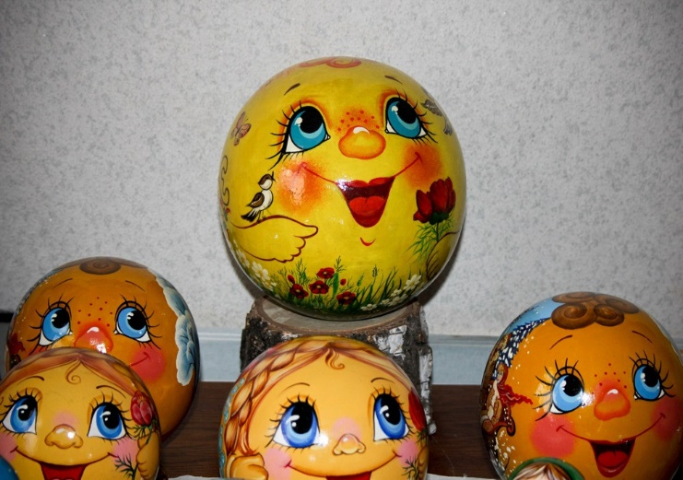
- В скором времени по инициативе Петрова местный Центр славянской культуры начал изготавливать деревянных «КОЛЕБЯТОК» на сувениры. Так улыбающийся масляный КОЛОБОК стал символом Ульяновска в глазах жителей и туристов. Сегодня расписные КОЛОБКИ охотно раскупаются гостями города. Губернатор Ульяновской области одобрил идею прописки сказочного героя в городе.

Slide 11
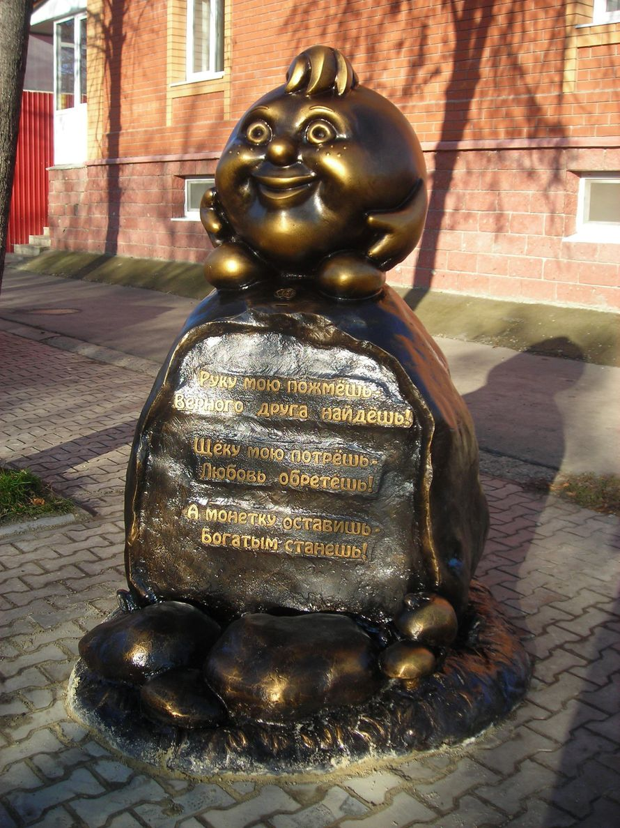
- В 2012 году в Ульяновске установили памятник КОЛОБКУ.
- Скульптура представляет собой шутливую копию сказочного персонажа, сидящего на большом камне.
- Сам КОЛОБОК выглядит довольно обычно. А вот на камне сделана юмористическая надпись:
«Руку мою пожмёшь - верного друга найдёшь; щёку мою потрёшь - любовь обретёшь; а монетку оставишь - богатым станешь!»

Slide 12
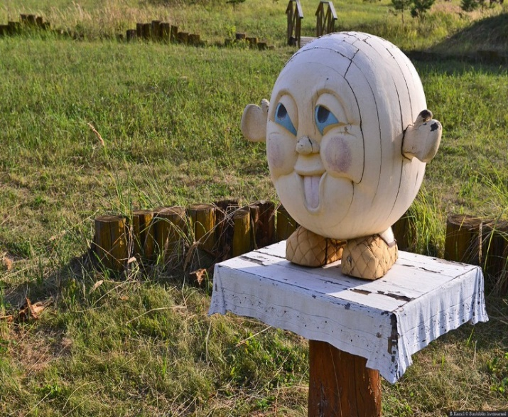
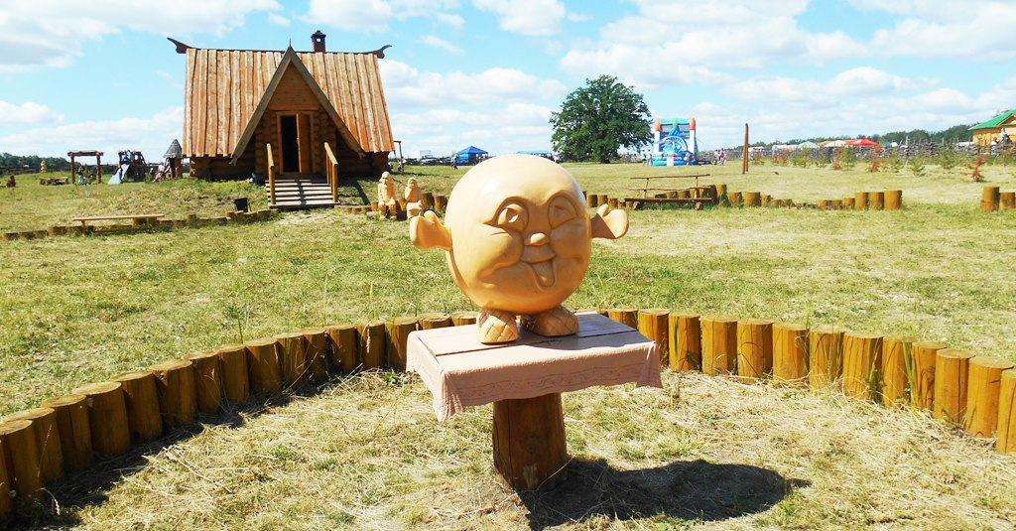
- Недалеко от города официально открыли УСАДЬБУ КОЛОБКА.
- Сказочная деревенька объединяет несколько объектов - ДОМИК КОЛОБКА, где он появился на свет усилиями находчивой бабушки, КОЛОБКОДРОМ - детскую площадку, позволяющую совершить путешествие по следам сказочного героя, производственную линию «СИМБИРСКИЕ КОЛОБКИ» по изготовлению фирменных пончиков.

Slide 13
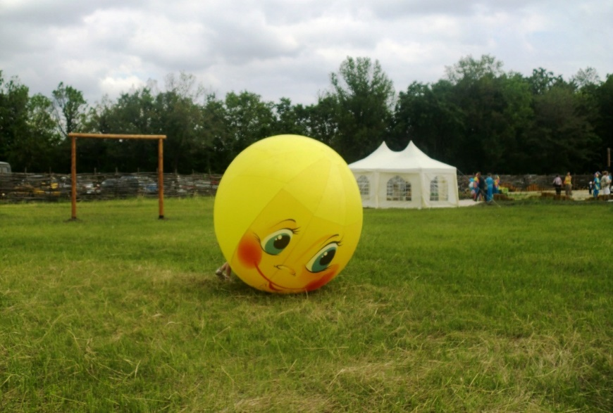
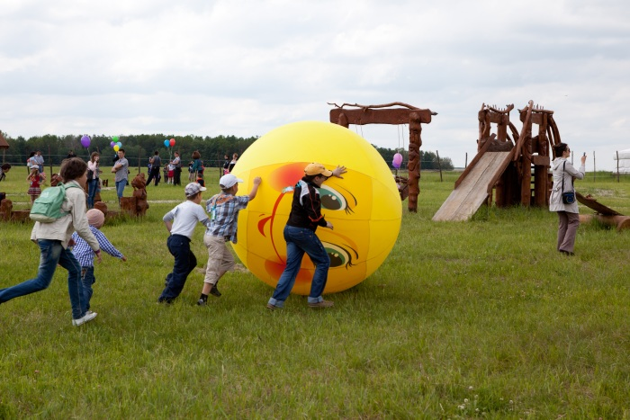
- Усадьба – целая игровая страна: поле для КОЛОБКОБОЛА (разновидности футбола, где в ворота забивают не мяч, а надувного КОЛОБКА), КОЛОБКОБОУЛИНГ, КОЛОЯРД («фирменный» бильярд) и прочие площадки для досуга...
- А еще на территории работают ремесленные лавки – там можно купить на память забавного «КОЛЕБЯТКУ» и самому научиться расписывать деревянных КОЛОБКОВ.

Slide 14
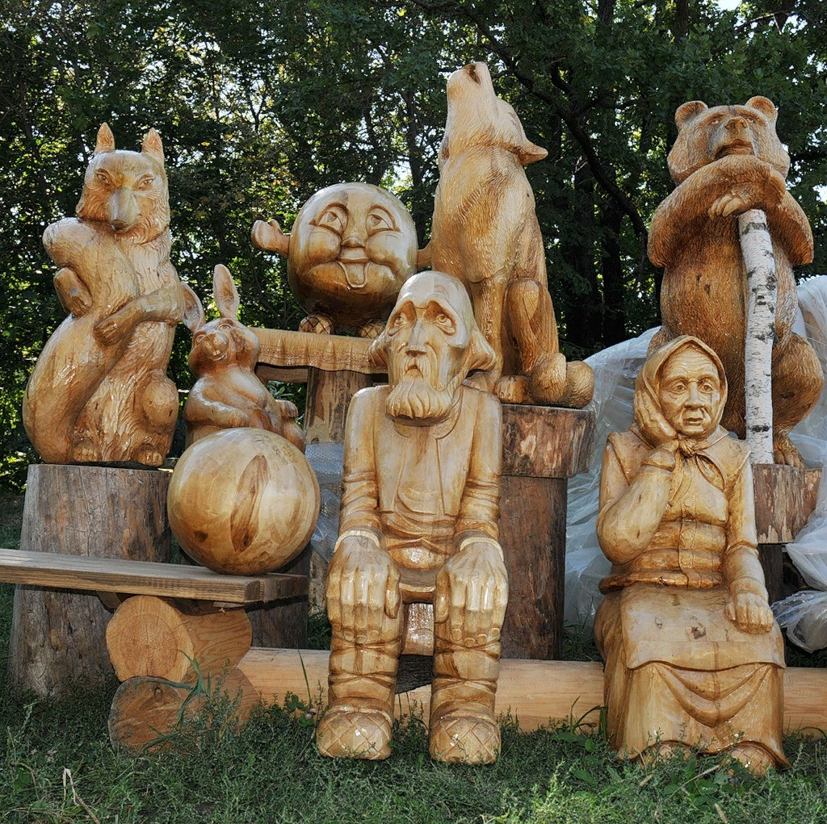
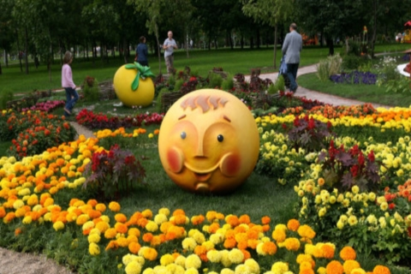

Slide 15
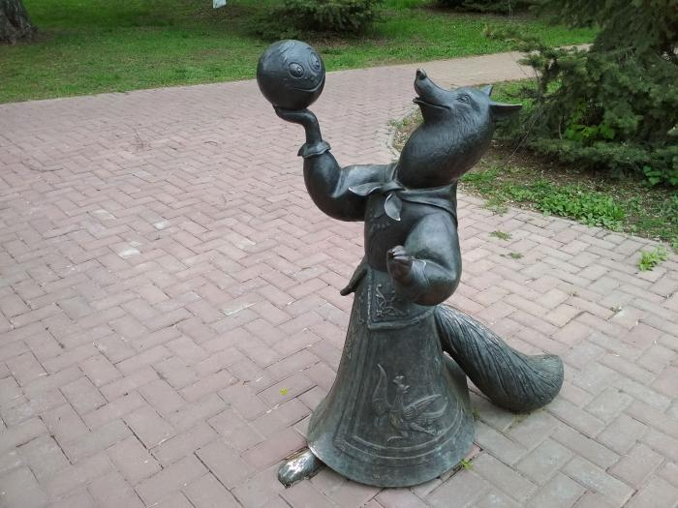
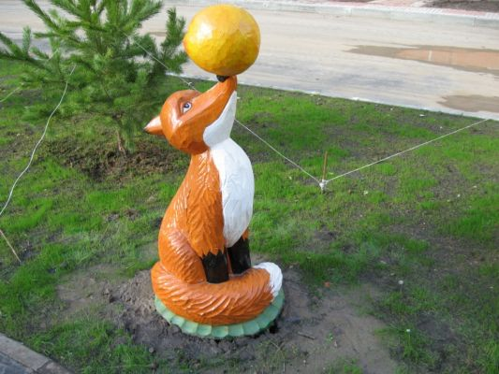

Slide 16
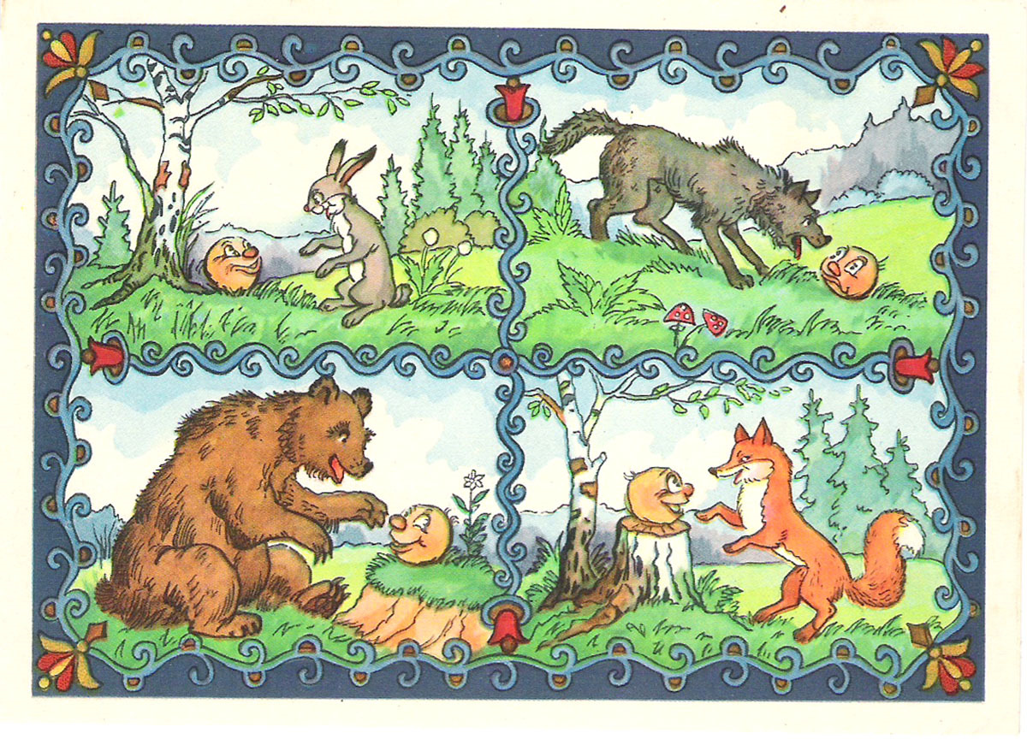
В гостях у сказки

Slide 17
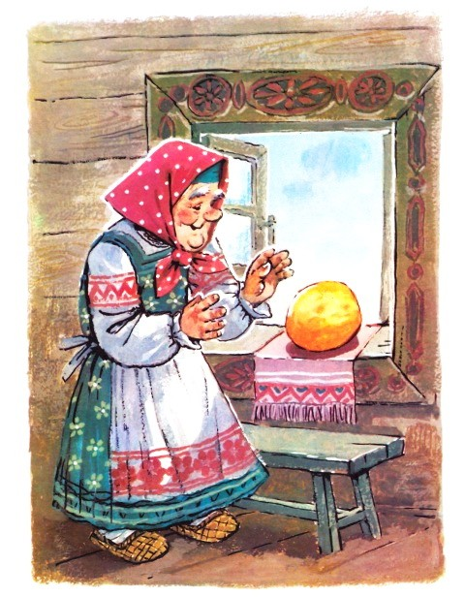
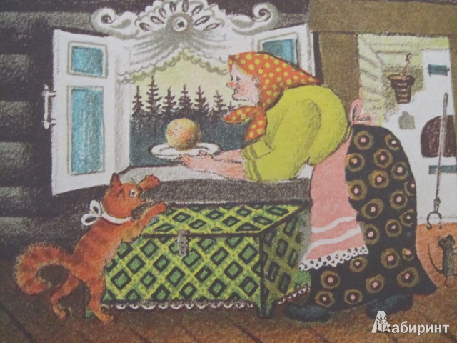
Герои сказки «Колобок» у разных художников
А. Савченко
Ю. Васнецов

Slide 18
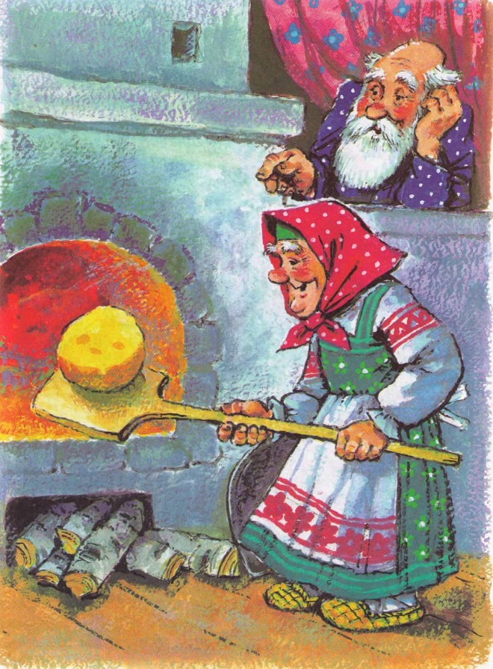
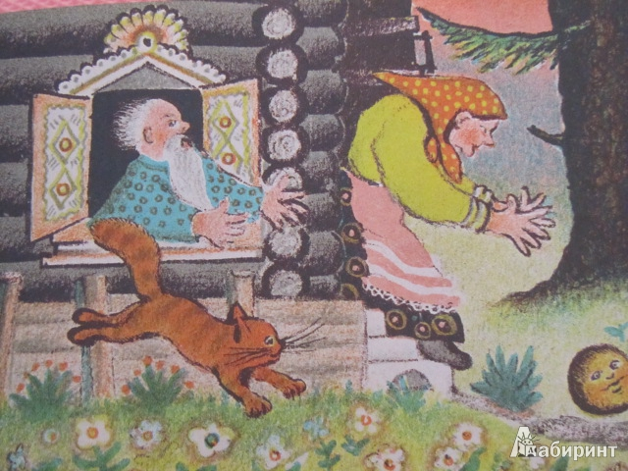
Дед и бабка
А. Савченко
Ю. Васнецов

Slide 19
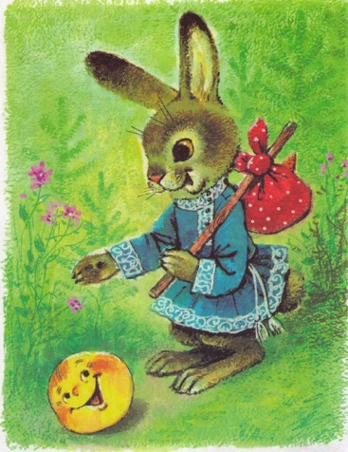
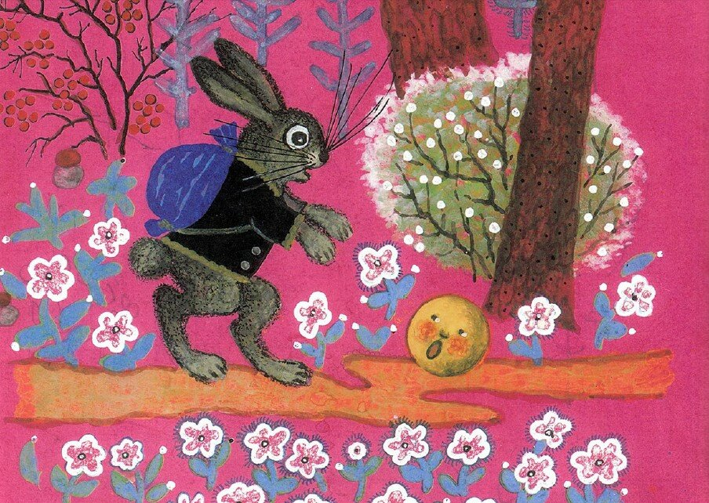
Заяц
А. Савченко
Ю. Васнецов

Slide 20
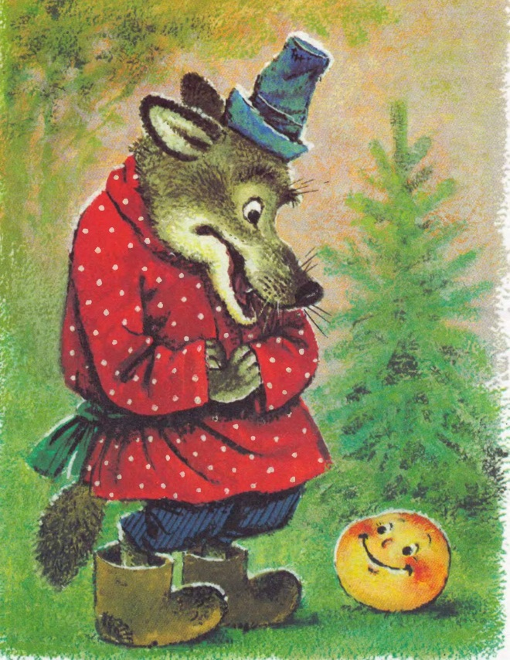
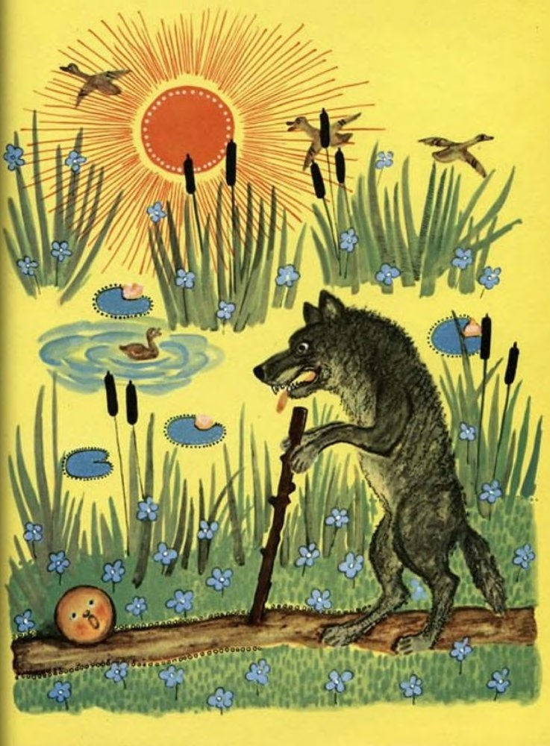
Волк
А. Савченко
Ю. Васнецов

Slide 21
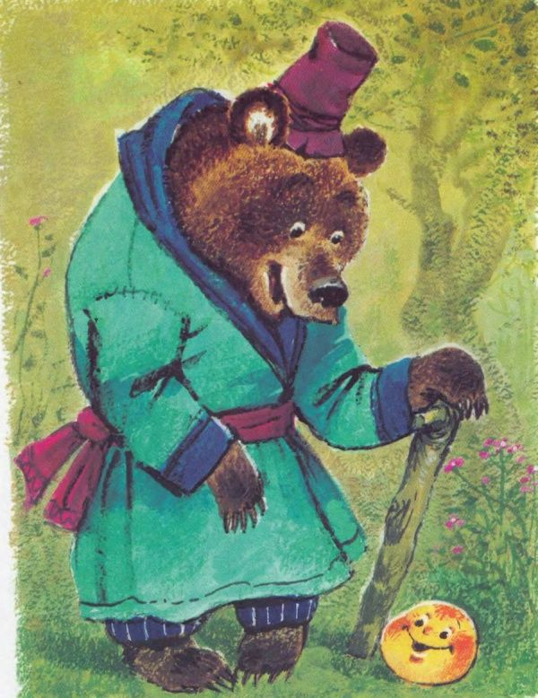
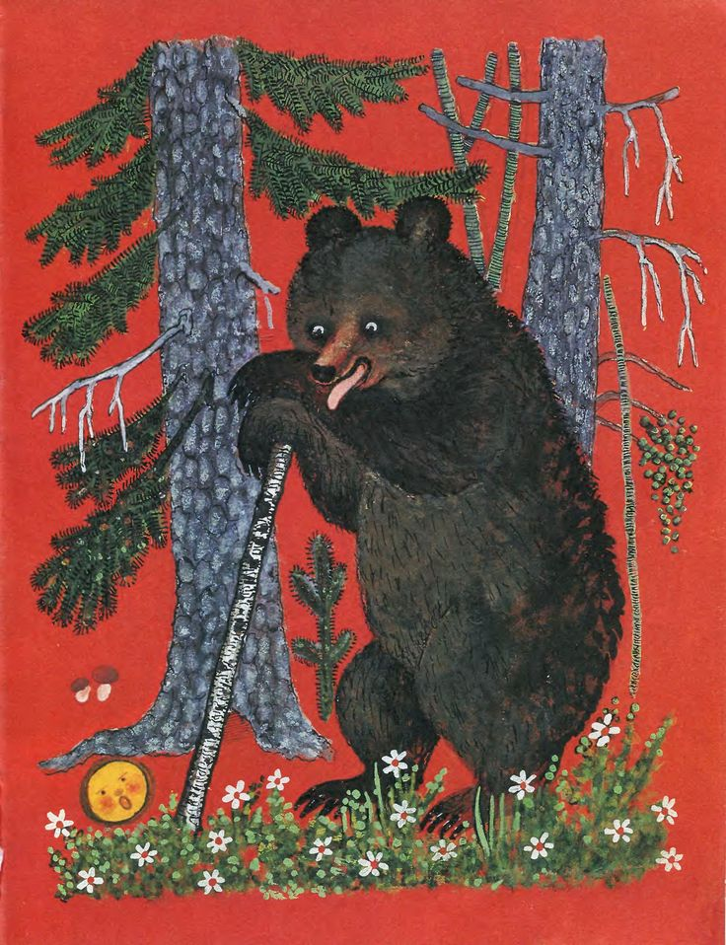
Медведь
А. Савченко
Ю. Васнецов

Slide 22
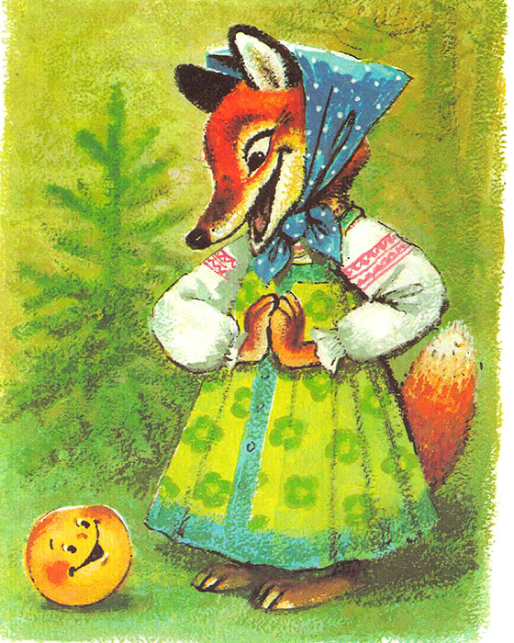
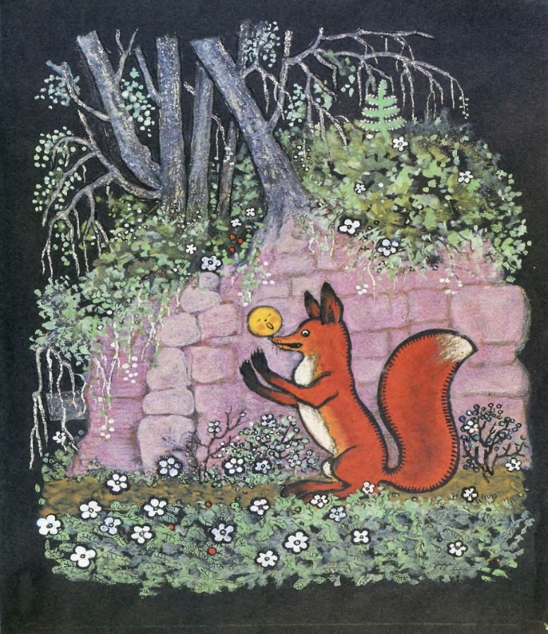
Лиса
А. Савченко
Ю. Васнецов

Slide 23
Как нарисовать Колобка из сказки

Slide 24
Задание:
- Используя последовательность выполнения иллюстрации, нарисуй на альбомном листе красками персонажа из сказки «Колобок».

Slide 25
Рисовать начинаем с вспомогательной фигуры – квадрата.

Slide 26
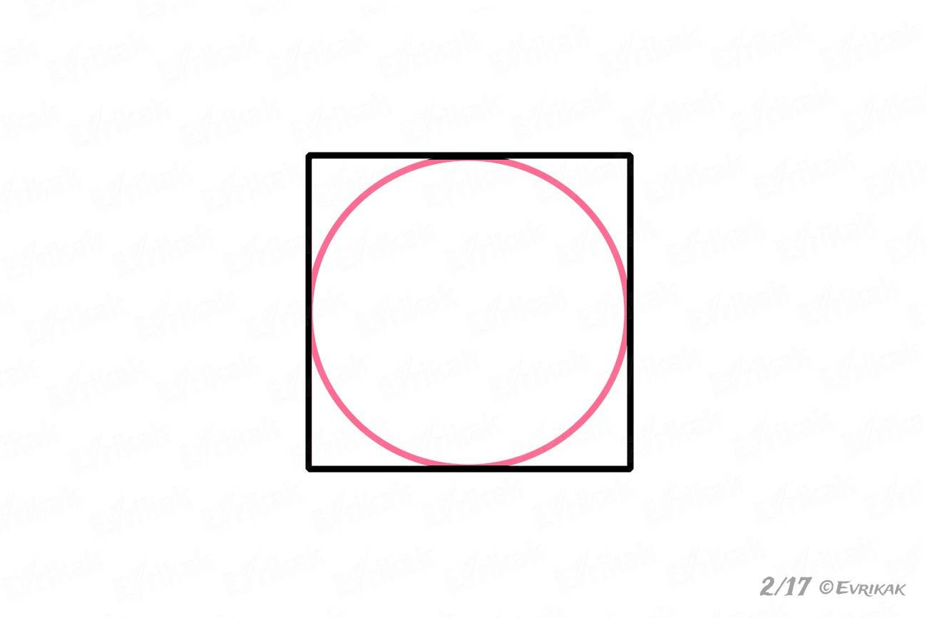
Основой Колобка является круг. Его нарисуйте внутри квадрата циркулем.

Slide 27
Поскольку основа готова, квадрат можно стереть.

Slide 28
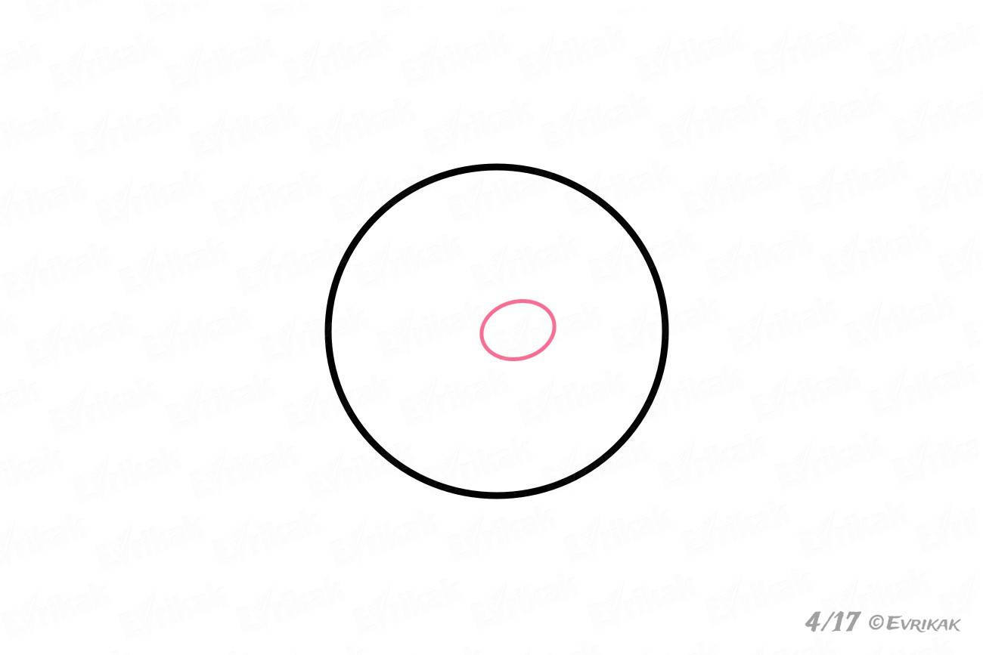
Изобразите нос в центре в виде маленького овала.

Slide 29
В нижней части круга нарисуйте веселую улыбку с помощью изогнутых линий.

Slide 30
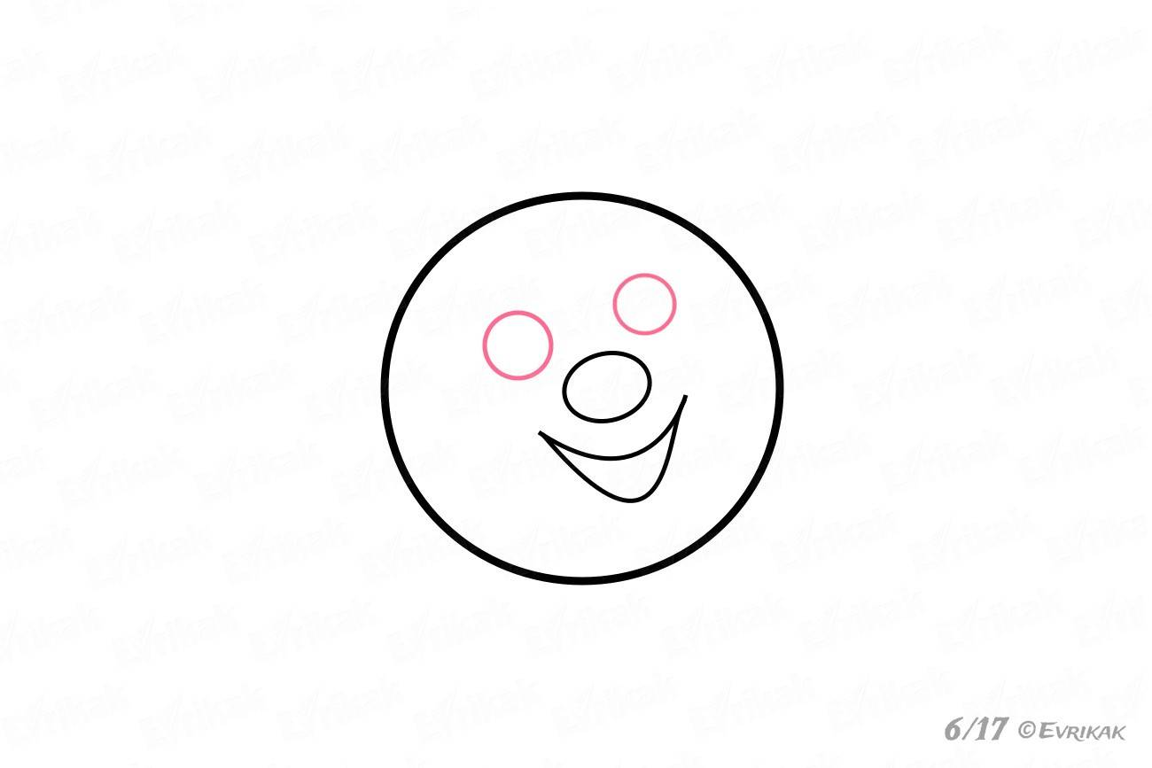
Глаза обозначьте с помощью маленьких кругов.

Slide 31
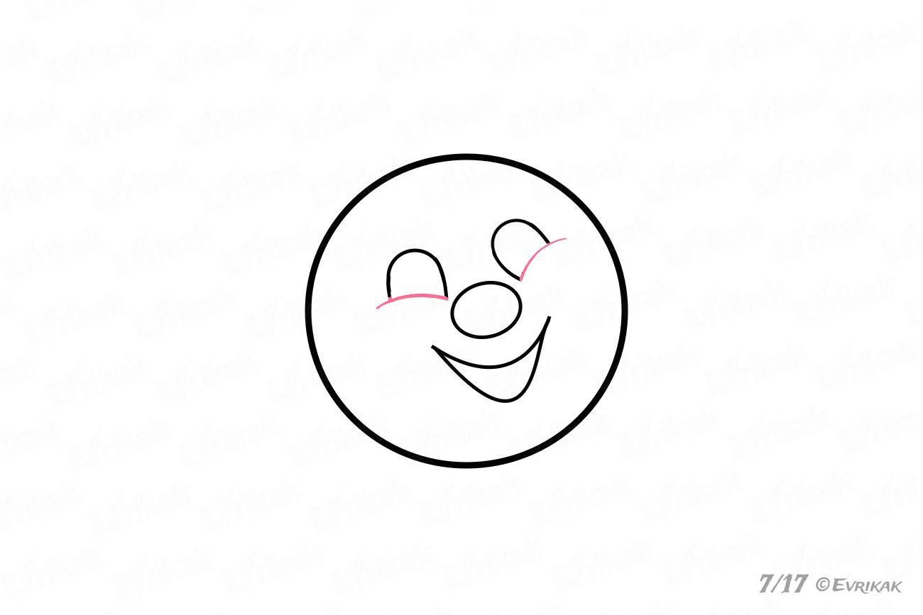
Нижние части глаз сотрите, нарисуйте изогнутые линии. Этим мы обозначаем пухленькие щечки от улыбки.

Slide 32
Нарисуйте Колобку красивые изогнутые ресницы.

Slide 33
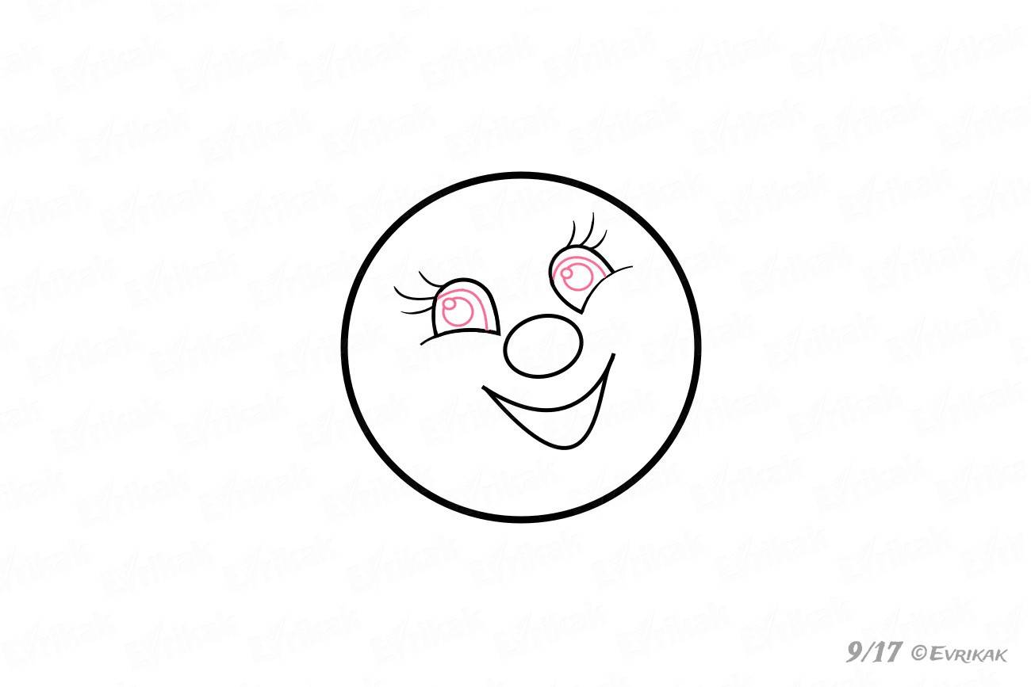
Изобразите круглые зрачки и радужки глаз.

Slide 34
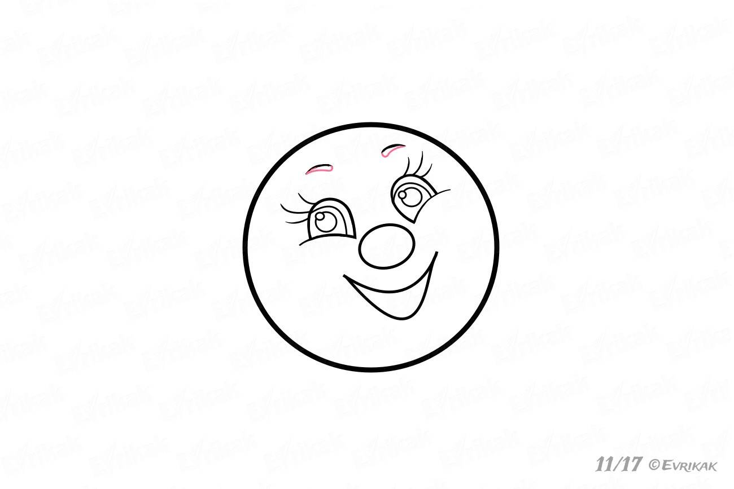
Двумя изогнутыми линиями нарисуем брови и придадим им правильную форму

Slide 35
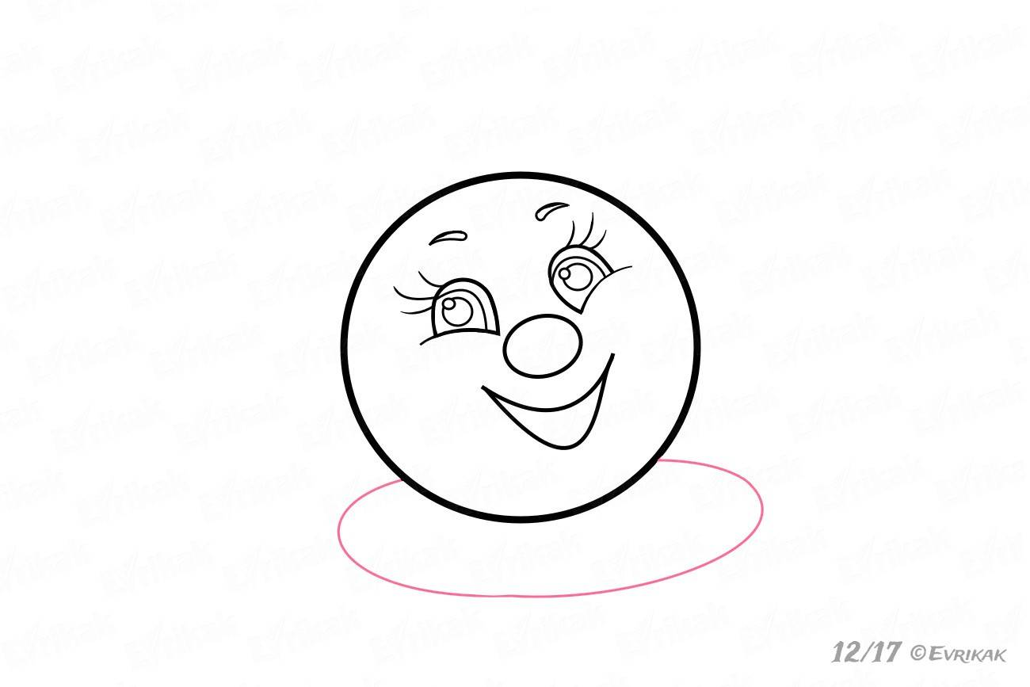
Нарисуйте под персонажем неровный овал, это будет пенёк.

Slide 36
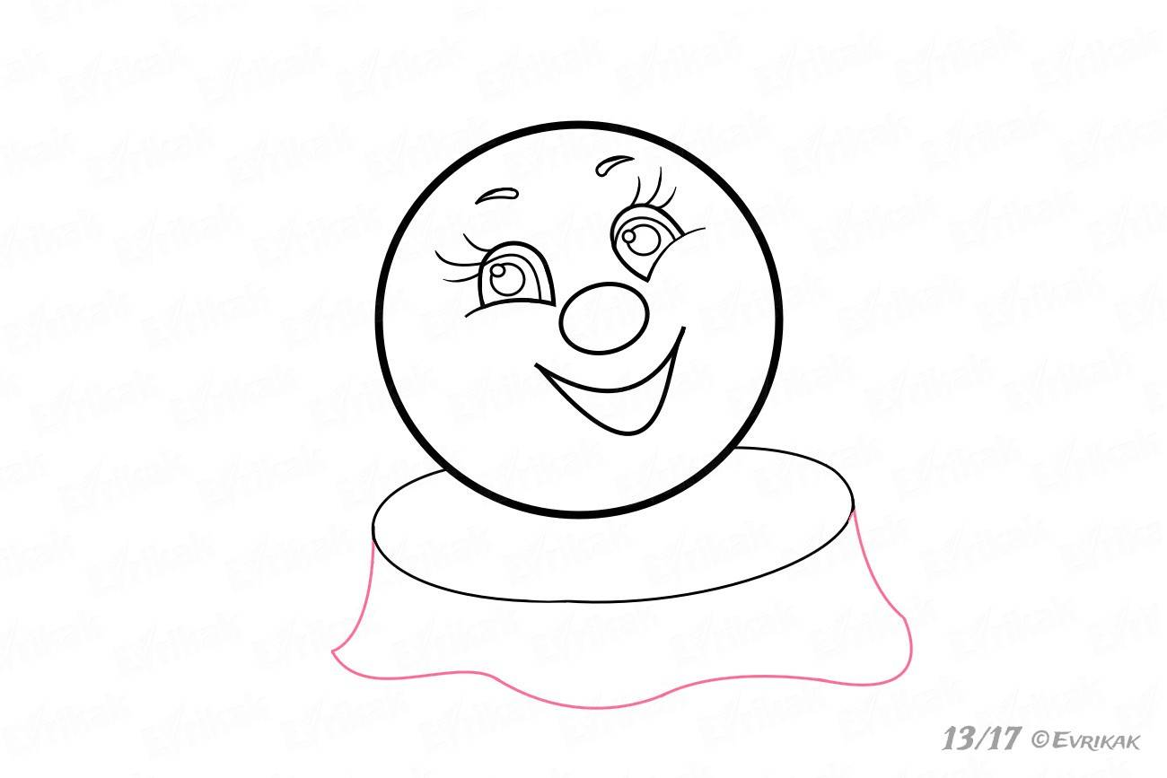
Изогнутыми линиями добавьте пеньку объем и форму.

Slide 37
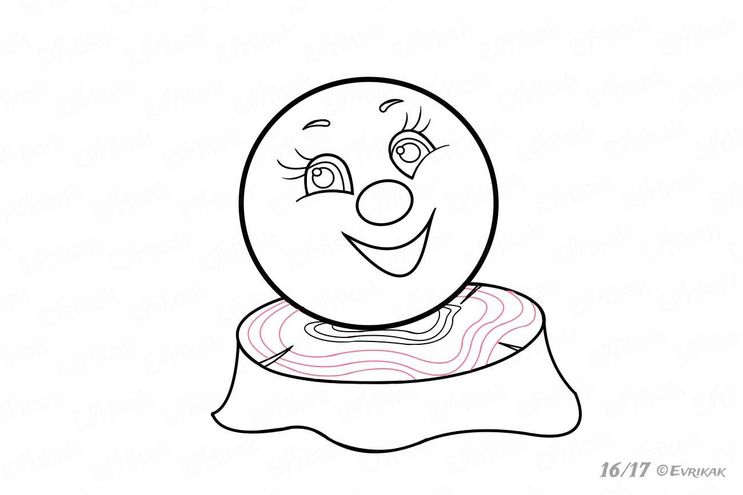
На каждом пеньке есть неровные круги, которые обозначают возраст дерева. Начните их рисовать от центра, где находится Колобок.

Slide 38
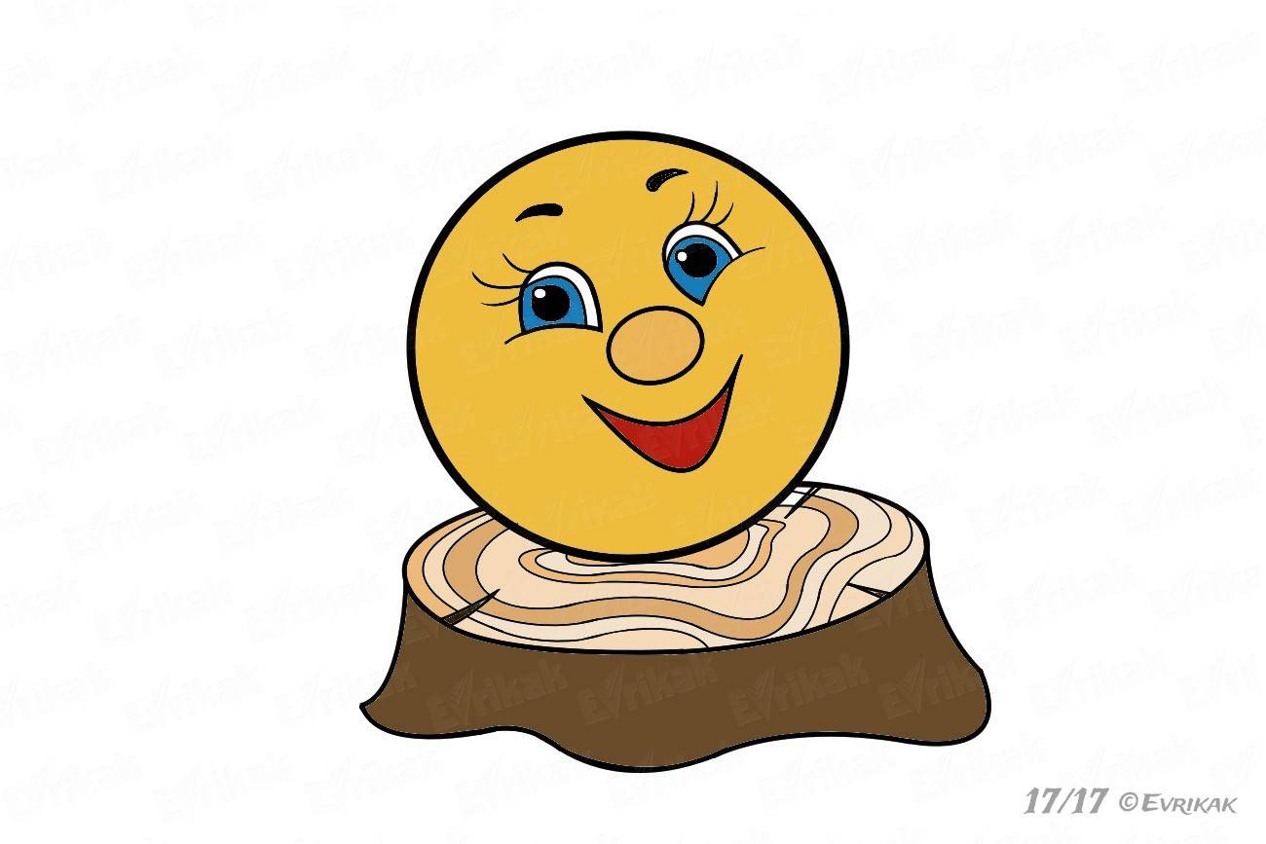
Раскрашиваем

Slide 39
МОЛОДЦЫ!

